Slide 1

Виступ підготувала: практичний психолог, класний керівник 5-Б класу, КЗШ №119 КМР ДО
Бєкєтова Зоя Олександрівна
SMART-ЛАБОРАТОРІЯ
«МОРАЛЬНО-ЕТИЧНІ
КОМПЕТЕНТНОСТІ ПЕДАГОГА»
Моральні аспекти професійної діяльності педагога. Педагогічна етика як складова
професійної компетентності.
Норми-рамки педагога
як професіонала і людини.
Педагог – «ікона стилю»
для здобувача освіти.

Slide 2

Гуманізація і демократизація, як пріоритетні напрями розвитку освіти в українському суспільстві, висувають найвищі вимоги до професійного рівня вчителя, його людського сумління та відповідальності.
СКЛАДОВІ ПРОФЕСІЙНОЇ КОМПЕТЕНТНОСТІ:
1. Інформаційна компетентність
2. Комунікативна компетентність
3. Продуктивна компетентність
4. Автономізація на компетентність
5. Моральна (етична) компетентність
6. Психологічна компетентність
7. Предметна компетентність
8. Соціальна компетентність

Slide 3
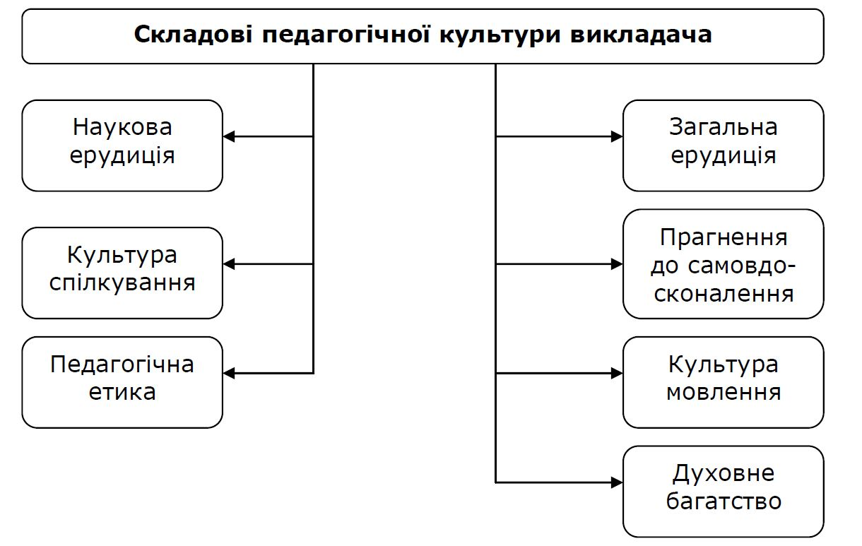

Slide 4
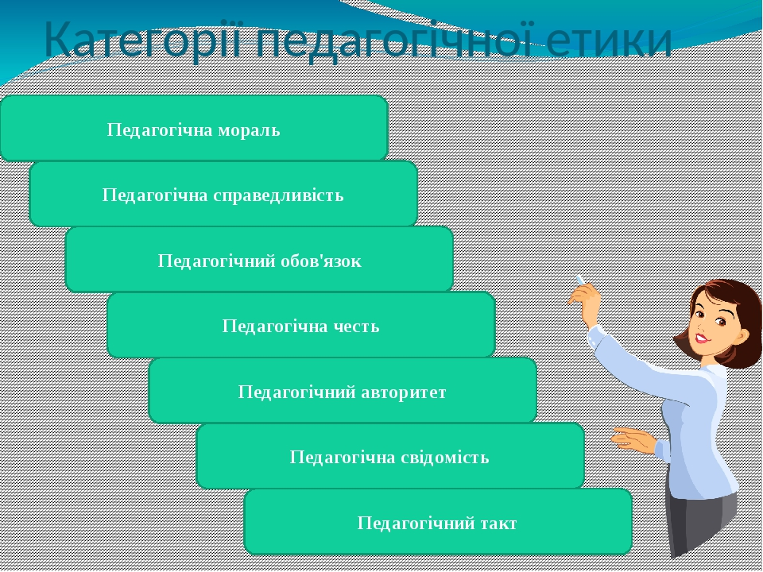

Slide 5
Моральна регуляція педагогічної діяльності здійснюється завдяки специфічній диференціації моральних норм на норми-заборони, норми-рамки, норми-зразки. У такій градації норм міститься стримувальний і стимулюючий моменти.
НОРМИ-РАМКИ визначають межі допустимої вільної дії педагога. НОРМИ-РАМКИ ВИКОНУЮТЬ ФУНКЦІЮ ОБОВ’ЯЗКУ.
Звернення вчителя до емоційної сфери здобувача освіти.
Покарання принижує вільну людину!
Нехай суворість вчителя не буде гнітючою, а ласкавість буде розслаблива!
Ні! роздратуванню вчителя!
Нехай вчитель на похвалу не буде надто скупим, але й не буде надто щедрим!
Нехай вчитель буде доступним у викладанні, терплячим у роботі, більш старанним, ніж вимогливим!

Slide 6

Педагогічні табу:
- не порівнюйте дитину з іншими дітьми;
- не принижуйте;
- не загрожуйте;
- не нашкодьте;
- не використовуйте фізичних покарань;
- не нав’язуйте дітям свою волю;
- не зганяйте свій поганий настрій на дітях;
- не будьте байдужими до фактів недисциплінованості та грубості дітей по відношенню одне до одного;
!
!
!

Slide 7
Етичні виміри педагога віддзеркалюють його систему
суб’єкт-суб’єктного ставлення до сутності власної професії, до учасників педагогічної взаємодії, впливають на формування відповідних установок. А саме:
- на учня як на самоцінність, на розуміння його особистості, готовність до співпереживання, визнання значимості його внутрішнього світу;
- на педагогічну діяльність як засіб розвитку учня, створення емоційно-сприятливого навчання, гнучкість і доцільність методів впливу;
- на себе як суб’єкта гуманістичних перетворень, інтерес до професійного і особистісного самоаналізу, віра у власні сили, прийняття себе;
- на педагогічний колектив як творче співтовариство, бажання допомогти іншим і за необхідності звернутися за порадою до колег.

Slide 8

Усвідомлення вчителем зразків
власного стереотипного мислення, поведінки, діагностика індивідуальних особливостей і проблем, помилкових дій –
шлях до професійного самовдосконалення.
Рефлексія передбачає аналіз педагогом своїх переконань, педагогічних дій, станів, що дозволяє йому усвідомити свої проблеми, стимулює бажання не тільки змінити ситуацію, а й вдосконалити себе.
ОРІЄНТИРАМИ ЦЬОГО ПРОЦЕСУ МОЖУТЬ БУТИ ТАКІ ЗРАЗКИ ЕТИЧНОЇ ПОВЕДІНКИ ВЧИТЕЛЯ:
відсутність роздратування, емоційна стриманість;
позитивна відкритість до суб’єкта педагогічної дії;
терпимість до думки іншої людини;
перевага організаційних можливостей над дисциплінарними;
зниження в суб’єктів спілкування напруженості;
перевага активних форм реагування над реактивними.

Slide 9
ПРОФЕСІЙНО ВАЖЛИВІ ЯКОСТІ ПЕДАГОГА
Авторитет
Культура
Мовлення
Педагогічна майстерність
Імідж педагога
Імідж навчального закладу

Slide 10
ІМІДЖ ПЕДАГОГА – емоційно забарвлений образ сприйняття вчителя у свідомості вихованців, колег, соціального оточення, в масовій свідомості. При формуванні іміджу вчителя реальні якості тісно переплітаються з тими, які приписуються йому оточуючими.
Образ – те, що виникає з приходом людини і залишається, коли людина йде.
Зовнішній аспект:
манери, хода, жести, міміка, одяг, зачіска.
Внутрішній аспект: інтелект, помисли, ерудиція, духовність, інтереси.
Процесуальний аспект: темперамент, темп, пластичність, діяльність, емоції.

Slide 11
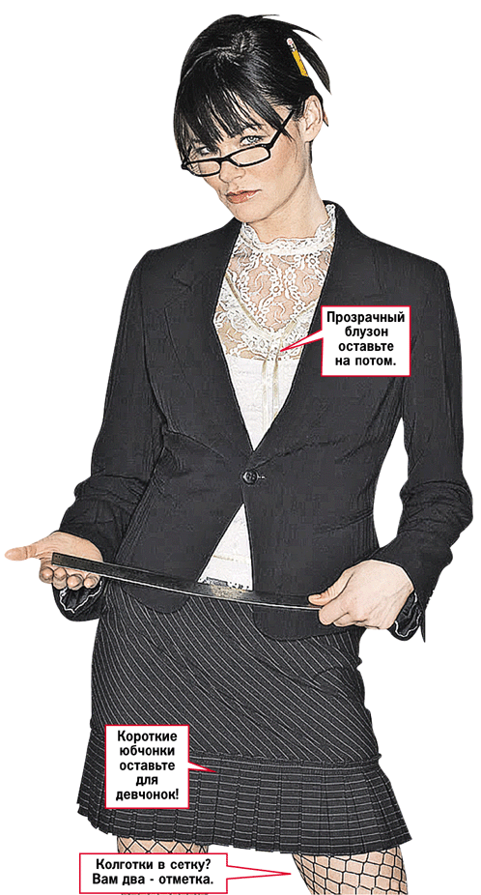
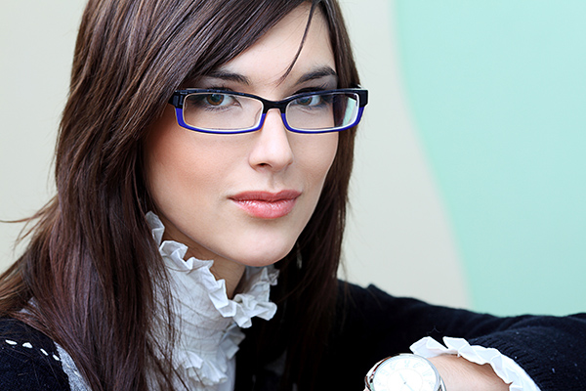
Постаючи перед класом, педагог
має бути впевнений, що він має
гідний вигляд.
Не секрет, що діти хочуть мати вчителя із приємною зовнішністю, елегантно одягненого, охайного, з модною зачіскою та хорошими манерами.

Slide 12

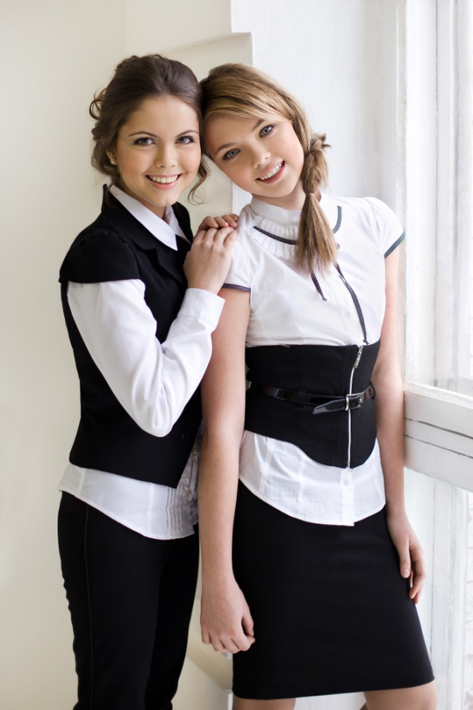
Одяг повинен бути сучасним, стильним, але діловим.
Перевагу потрібно надавати пастельним, спокійним кольорам.
Зачіска повинна
не бентежити дітей, а прикрашати педагога.

Slide 13
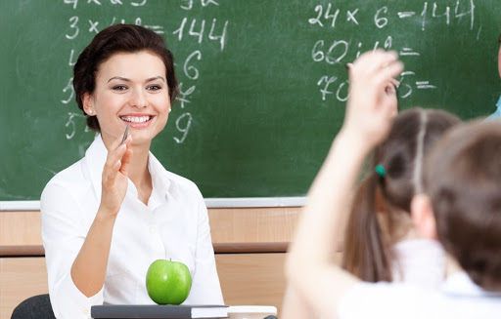
Усміхнений привітний вираз очей і мімічні м’язи обличчя передають саме внутрішнє тепло особистості

Slide 14

ВАЖЛИВІ ПОКАЗНИКИ МОВНОЇ КУЛЬТУРИ ПЕДАГОГА:
змістовність, логічність, точність
ясність, стислість, простота, емоційна виразність
яскравість, образність, барвистість мовлення
правильна вимова, вільне, оперування словом
фонетична виразність, інтонаційна різноманітність
чітка дикція, правильне використання логічних наголосів та психологічних пауз
взаємовідповідність між змістом і тоном, між словами, жестами та мімікою.

Slide 15

ПРАКТИЧНА ЧАСТИНА
«ЗМІСТ ВИЗНАЧАЄ ФОРМУ»

Slide 16

МАЛЮНКОВИЙ ТЕСТ
«ТРИ ТВАРИНИ»

Slide 17
Кішка – незалежна, сексуальна, вільнодумна, лідер
Ведмідь – глибокий, мрійник, тихий, спокійний
Мавпа – впевнений, забавний, практичний, універсальний
Собака – лояльний, доброзичливий, хоробрий, скромний
Миша – працьовитий, надійний, скромний, сором'язливий, покірний
Кролик – скромний, хитрий, швидкий, нервовий
Єнот – відповідальний, скептик, інтелектуал
Слон - упевнений, спокійний, постійний, впертий
Лев – сильний , терпеливий, запевнень, спокійний, сімейний
Лисиця – гарний смак, мислячий, організований, хитрий
Зебра – ідеалістичний, постійний, вільний, самозакоханий
Тигр – сильний, витончений, авторитетний, непередбачуваний
Панда – ніжний, турботливий, мрійливий
Жираф – впевнений, витончений, сором'язливий

Slide 18
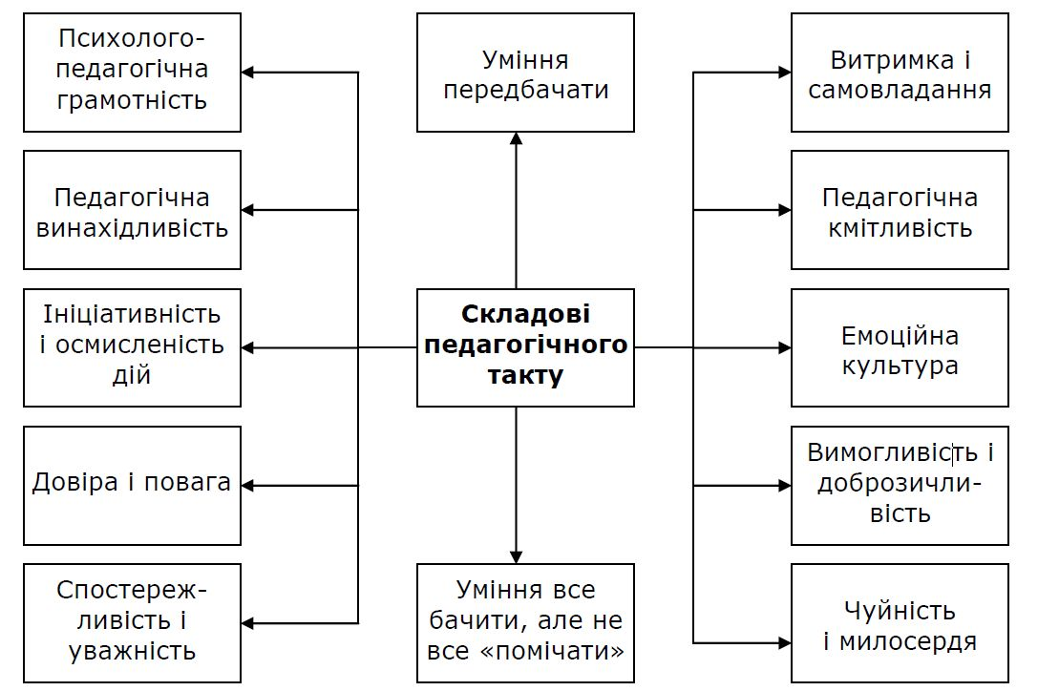

Slide 19
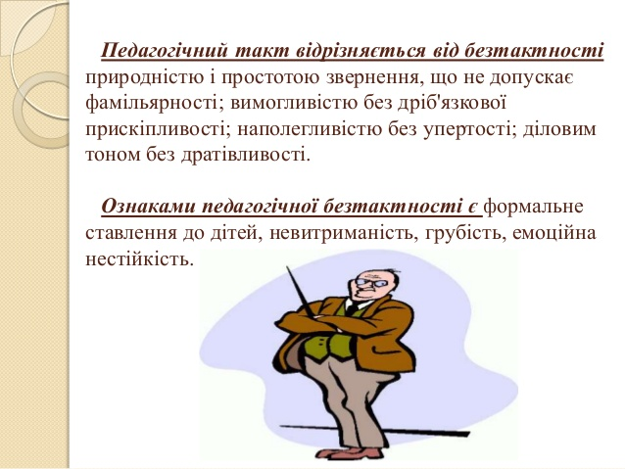

Slide 20
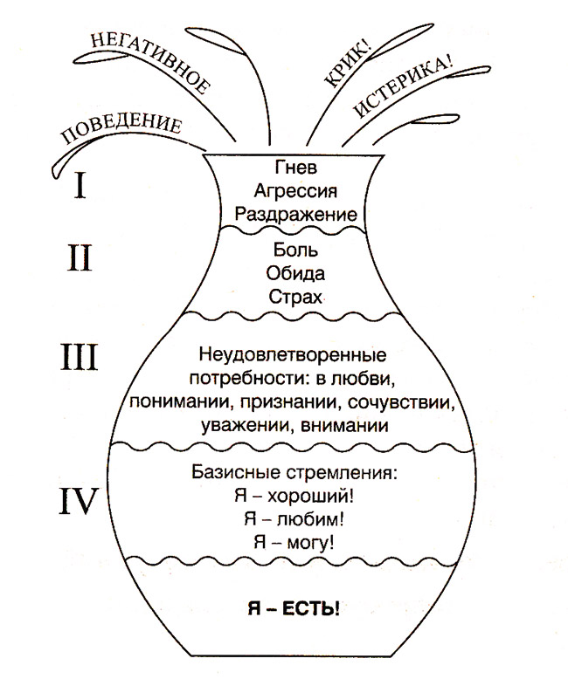

КУВШИН ЕМОЦІЙ

Slide 21
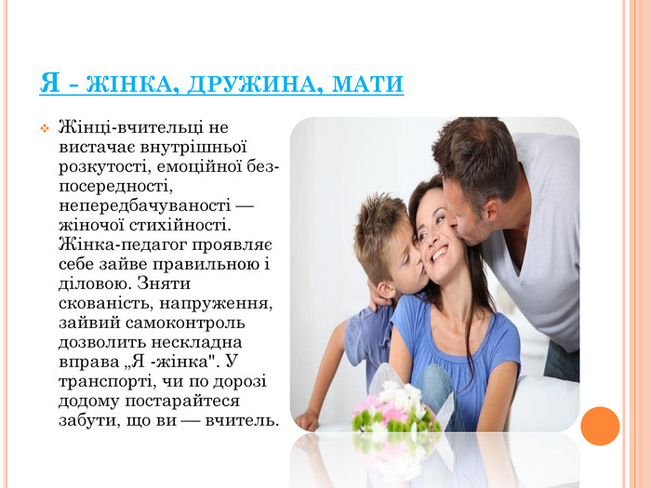
ВПРАВА «Я - ЖІНКА, ДРУЖИНА, МАТИ...»

Slide 22
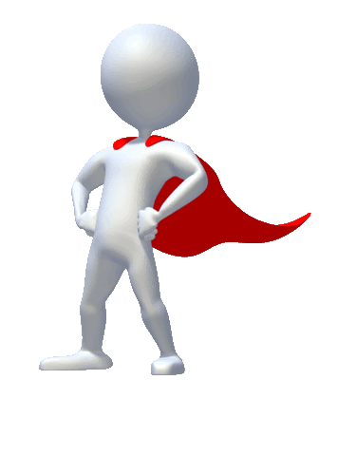
ТЕХНІКА «7 –П»
1. Піймай, схопи емоцію (наприкл., злість). Жест: двома руками щось вхопити. Зміст: фіксація наявності переживання, розпізнання емоції.
2. Продихати негативну емоцію. Жест: руки на животі. Зміст: глибоке дихання має заспокійливий вплив.
3. Попий водички. Зміст: прохолодна вода допомагає прийти до тями.
4. Потягнутися, розтягнутися. Рухові дії: потягнутися до гори, у сторони, окремо витягнути ноги, руки. Зміст: потягування, розтягування зменшує м’язову напругу, послаблює емоцію.
5. Подумай, проаналізуй! Жест: руки покласти на маківку голови. Подумки дати відповіді на запитання: ― Що зараз відбувається?, ― Звідки моя емоція?, ―Що я хочу?, ― Як вчиню наступного разу в аналогічній ситуації?
6. Поклади у серце позитив, наповни його іншою емоцією. Подумайте, яку емоцію ви хотіли б переживати та наповніть нею серце. Жест: руки до серця. Зміст: природа не любить порожнечі, тому звільнене від негативної емоції місце краще заповнити позитивом.
7. Подякуй! Разом скласти долоні й подякувати долі за можливість
здобувати цінний досвід. Зміст: формування позитивного мислення,
уміння бути вдячними.

Slide 23
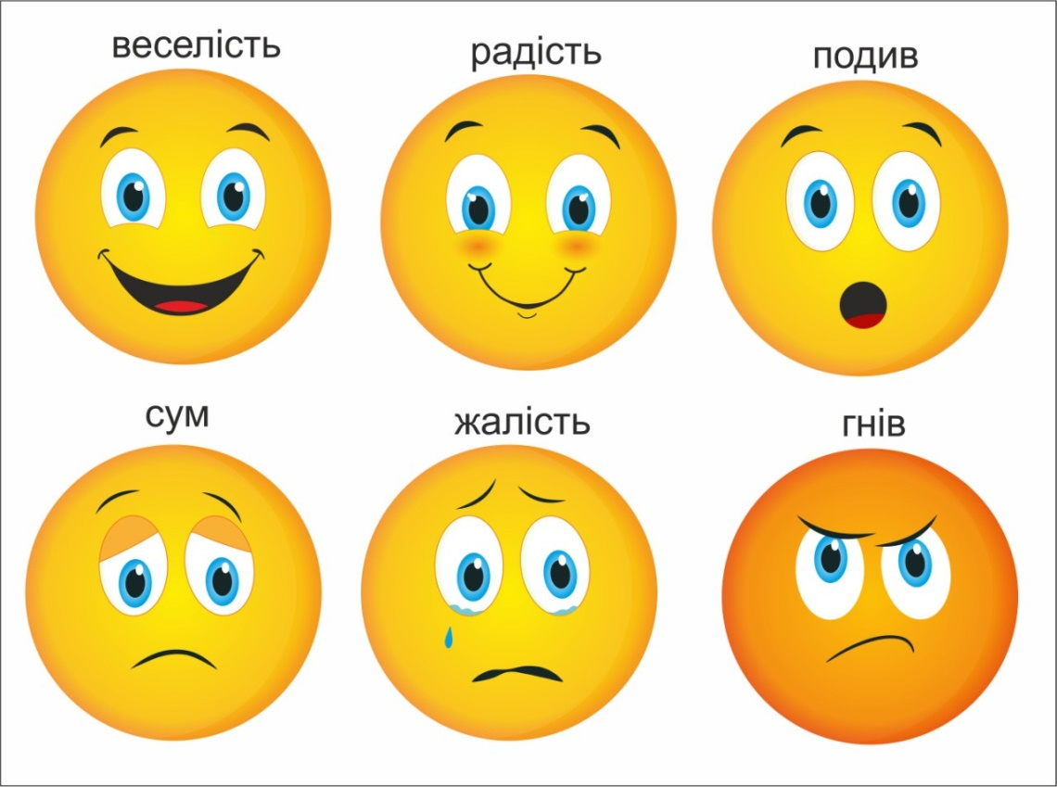
ВПРАВА «САМОКОНТРОЛЬ ЗОВНІШНЬОГО
ВИРАЗУ ЕМОЦІЙ»
Згадуємо ситуацію, в якій ви відчували сильну емоційну напругу, свій стан (позу, міміку, жести), у думках зображуємо його.
Питання для самоконтроля:
Як виглядає моє обличчя?
Як я сиджу?
Як я дихаю?

Slide 24
Притча про щастя
Якось ішов дорогою мудрець. Милувався красою світу і тішився життям, і ось, стрівся йому чоловік, що, згорбившись, тягнув велетенський тягар.
-Навіщо ти прирікаєш себе на такі страждання? - запитав мудрець.
- Я страждаю заради щастя своїх дітей і онуків, - відповів чоловік,- мій прадід усе життя страждав заради щастя діда, дід страждав заради щастя мого батька. І я готовий усе життя страждати - лише б мої діти та онуки були б щасливими. -А чи був хтось щасливий у твоїй сім’ї? – запитав мудрець.
- Ні, але мої діти і онуки доконче будуть щасливі, - відказав нещасний чоловік.
Неписьменний не навчить читати, а кротові не виховати орла, - мовив мудрець.
Спершу навчися сам бути щасливим, а тоді зможеш ощасливити своїх дітей та онуків.

Slide 25

Вправа «Внутрішній промінь»
Вправа допомагає зняти втому, стабілізувати внутрішній стан.
Займіть зручну позу. Уявіть, що всередині вашої голови, у верхній її частині, виникає світлий промінь, який повільно і послідовно рухається згори вниз. Промінь повільно і поступово освітлює обличчя, шию, плечі, руки теплим, рівним і розслабленим світлом. Промінь, проходячи вниз, розгладжує зморшки. У вас зникає напруження в голові, розслаблюються зморшки на лобі, опускаються брови, «охолоджуються» очі, послаблюється напруга в кутиках губ, опускаються плечі, вивільнюється шия. Внутрішній промінь формує зовнішність спокійної вільної людини, задоволеної собою і своїм життям.
Виконайте вправу декілька разів – згори вниз. Закінчуйте вправу словами: «Я став (стала) новою людиною! Я став (стала) сильним, спокійним і стабільнішим! Я все буду робити добре!».

Slide 26
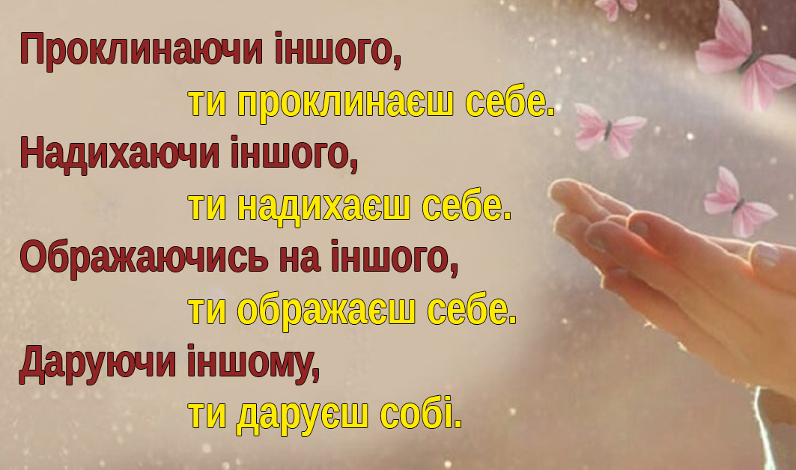
Не забуваємо, чим ми самі наповнені, тим ділимося з оточуючими, те і транслюємо у Всесвіт!

